Slide 1
Nombre: Santiago Salvador Latorre Bravo.
Profesor: Franco Sergio Mejia Pérez.
Tema : La marca deportiva adidas.

Slide 2
¿Qué es adidas?
Adidas​ es una compañía multinacional alemana fundada en 1949.
Se dedica a la fabricación de equipamiento deportivo y productos de moda. La empresa también es patrocinadora de eventos y figuras deportivas a nivel mundial.

Slide 3
¿Que nos ofrece la marca Adidas?
Firma dedicada a ropa, calzado y accesorios que también cuenta con distintos diseñadores.
Nos ofrece distintos tipos de ropa tanto como para futbol; atletismo; básquet entre otros .

Slide 4
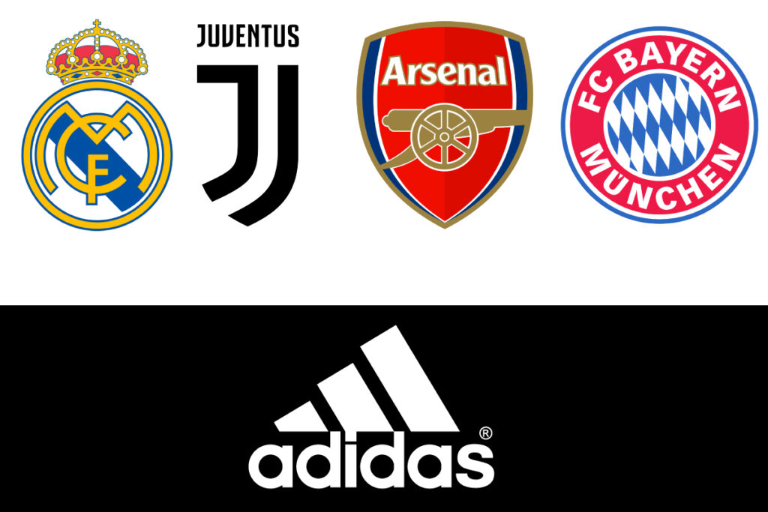
Patrocinadores
Equipos:
Países:
Perú
Italia
Chile, entre otros.

Slide 5
Competencia de adidas
Nike y Adidas, la clásica competencia Estas dos marcas lideran las ventas de equipamiento deportivo a nivel mundial, lo que les ha hecho rivales de manera inevitable. Nike es la líder en ingresos, sin embargo, Adidas es considerada una de las empresas con mayor reputación del mundo

